Slide 1




Reforma Tributária do Consumo

Slide 2



Temas de hoje:
Conceito geral e principais mudanças.
Novas Classificações e CSTs
Pontos de atenção para 2026
Calendário e datas importantes

Slide 3

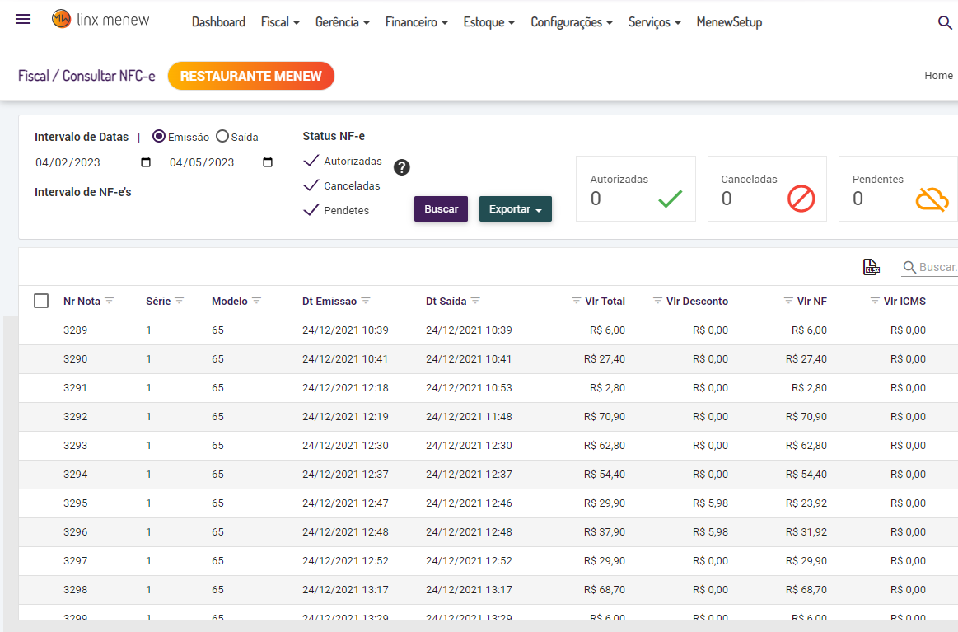
Reforma Tributária – conceito geral
Substituição dos tributos incidentes sobre o consumo de mercadorias e serviços.
Federal – CBS e IS
Estadual – IBS
Municipal – IBS
Entram para substituir o ICMS, IPI, PIS/COFINS.

Slide 4

Reforma Tributária – conceito geral
Principal objetivo é diminuir a complexidade da legislação tributária nacional e encerrar a guerra fiscal entre os estados em função do ICMS.
Estes tributos são incidentes sobre operações ONEROSAS (que geram algum tipo de contrapartida).
Exemplo: Venda – onerosa
Exemplo: Transferência – não onerosa.

Slide 5
Reforma Tributária – conceito geral
O tributo será cobrado de acordo com o local de destino da mercadoria.
Exemplo: Vendedor do estado do Rio Grande do Sul vende uma mercadoria para um comprador do estado de Santa Cataria.
O IBS e o CBS serão cobrados de acordo com as alíquotas vigentes naquele estado e município do adquirente.
Portanto: Cada estado e cada município do Brasil terão sua alíquota de IBS e CBS.
Na prática:
CBS e IS – Um único para o todo Brasil
IBS Estadual – Cada estado definirá o seu.
IBS Municipal – Cada município definirá o seu.

Slide 6


Pontos de Atenção - 2026
Todos os tributos existentes hoje continuarão sendo cobrados normalmente.
Em paralelo será iniciado o chamado “ano teste”
Entram em vigor os seguintes tributos:
CBS – 0,9%
IBS Estadual – 0,1%
IBS Municipal – 0,00%
IS – Somente a partir de 2027.

Slide 7
Pontos de Atenção - 2026
O recolhimento dos novos tributos é opcional.
O contribuinte que realizar o recolhimento pode abater do saldo devedor dos atuais tributos vigentes.
Optantes pelo Simples Nacional não estão contemplados neste ano teste.
Apesar do pagamento ser opcional, o destaque e adequação nas notas fiscais NFe e NFCe é obrigatório.

Slide 8
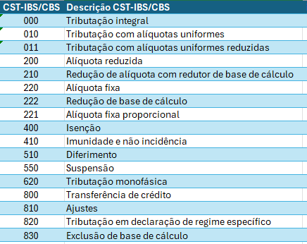
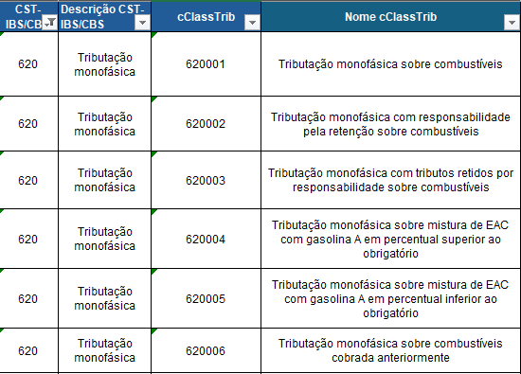

Nova Tabela de CST e cClassTrib

Slide 9
Atenção as datas
05/01/2026
Início das validações em produção
01/07/25
Ambiente de Homologação.
01/10/25
Ambiente de produção.
.

